Slide 1
数据挖掘
使用k-means聚类算法进行图像分割
演示人：马向阳
专业：信管
小组成员：马向阳、刘子健、马凯玉

Slide 2
目 录
1
K-means算法概述
2
以图解释算法
Contents
3
编程思路
4
研究成果与应用
5
总结

Slide 3
基本简介
k-means 算法接受输入量 k ；
然后将n个数据对象划分为 k个聚类以便使得所获得的聚类满足：同一聚类中的对象相似度较高；
而不同聚类中的对象相似度较小。
聚类相似度是利用各聚类中对象的均值所获得一个“中心对象”（引力中心）来进行计算的。

Slide 4
处理流程
k-means算法的处理流程说明如下：
1.首先从n个数据对象任意选择 k 个对象作为初始聚类中心；
2.而对于所剩下其它对象，则根据它们与这些聚类中心的相似度（距离），分别将它们分配给与其最相似的（聚类中心所代表的）聚类；
3.然后再计算每个所获新聚类的聚类中心（该聚类中所有对象的均值）；
4.不断重复这一过程直到标准测度函数开始收敛为止。一般都采用均方差作为标准测度函数。
k个聚类具有以下特点：各聚类本身尽可能的紧凑，而各聚类之间尽可能的分开。

Slide 5
步骤1
从 n个数据对象任意选择 k 个对象作为初始聚类中心；
步骤2
基本步骤
根据每个聚类对象的均值（中心对象），计算每个对象与这些中心对象的距离；并根据最小距离重新对相应对象进行划分；
步骤3
重新计算每个（有变化）聚类的均值（中心对象）；
步骤4
计算标准测度函数，当满足一定条件，如函数收敛时，则算法终止；如果条件不满足则回到步骤2

Slide 6
目 录
1
K-means算法概述
2
以图解释算法
Contents
3
编程思路
4
研究成果与应用
5
总结

Slide 7
K-Means算法主要解决的问题如下图所示。我们可以看到，在图的左边有一些点，我们用肉眼可以看出来有四个点群，但是我们怎么通过计算机程序找出这几个点群来呢？于是就出现了我们的K-Means算法

Slide 8
A，B，C，D，E是五个在图中点。而灰色的点是我们的种子点，也就是我们用来找点群的点。有两个种子点，所以K=2。
然后，K-Means的算法如下：
随机在图中取K（这里K=2）个种子点。
然后对图中的所有点求到这K个种子点的距离，假如点Pi离种子点Si最近，那么Pi属于Si点群。（我们可以看到A，B属于上面的种子点，C，D，E属于下面中部的种子点）
接下来，我们要移动种子点到属于他的“点群”的中心。（见图上的第三步）
然后重复第2和第3步，直到，种子点没有移动（我们可以看到图中的第四步上面的种子点聚合了A，B，C，下面的种子点聚合了D，E）。

Slide 9
求点群中心算法：
Minkowski Distance公式
λ可以随意取值，可以是负数，也可以是正数，或是无穷大。
Euclidean Distance公式
也就是第一个公式λ=2的情况
CityBlock Distance公式
也就是第一个公式λ=1的情况
这三个公式的求中心点有一些不一样的地方，三个图表示他们是怎么个逼近中心的，第一个图以星形的方式，第二个图以同心圆的方式，第三个图以菱形的方式。

Slide 10
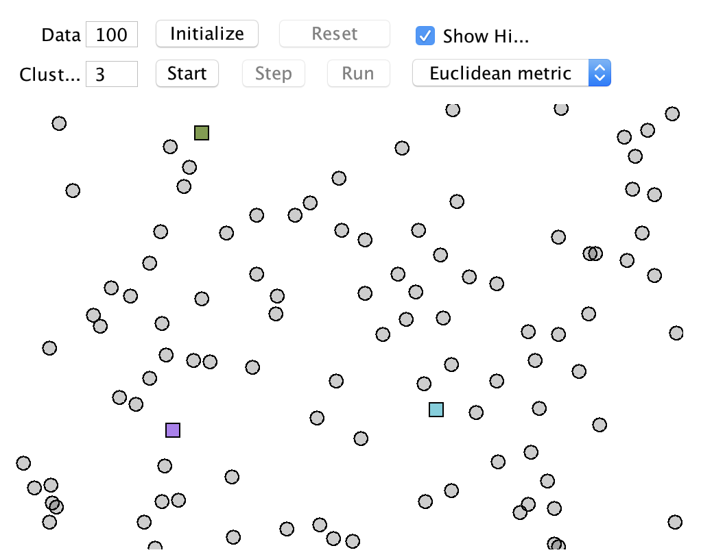
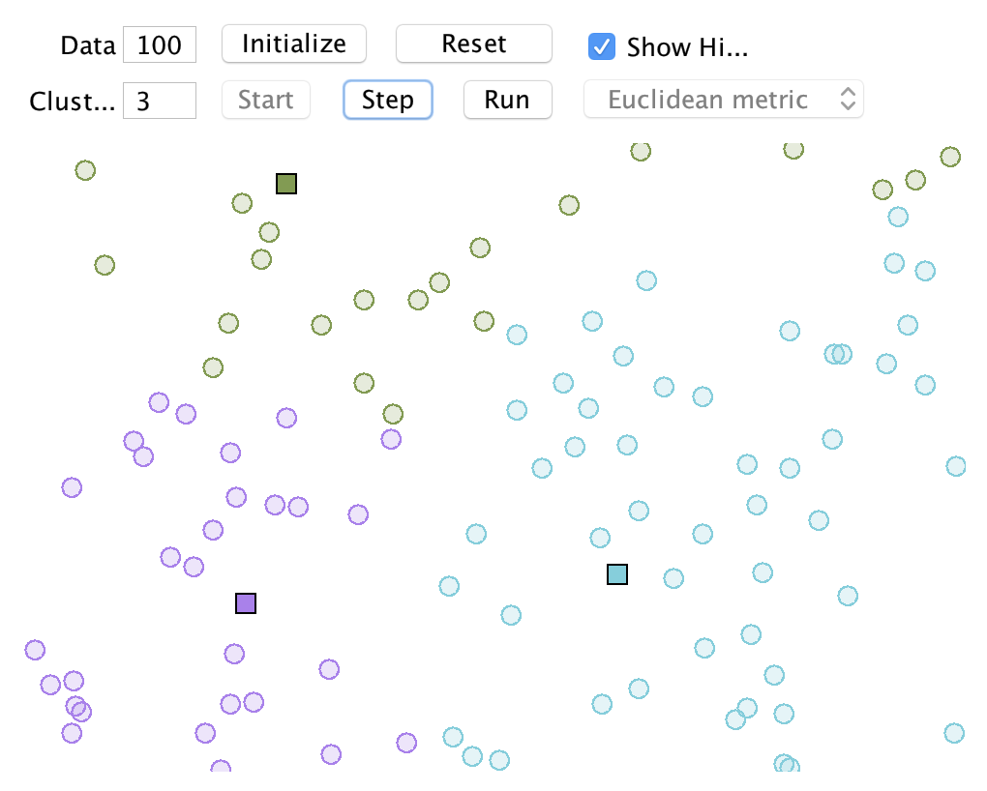
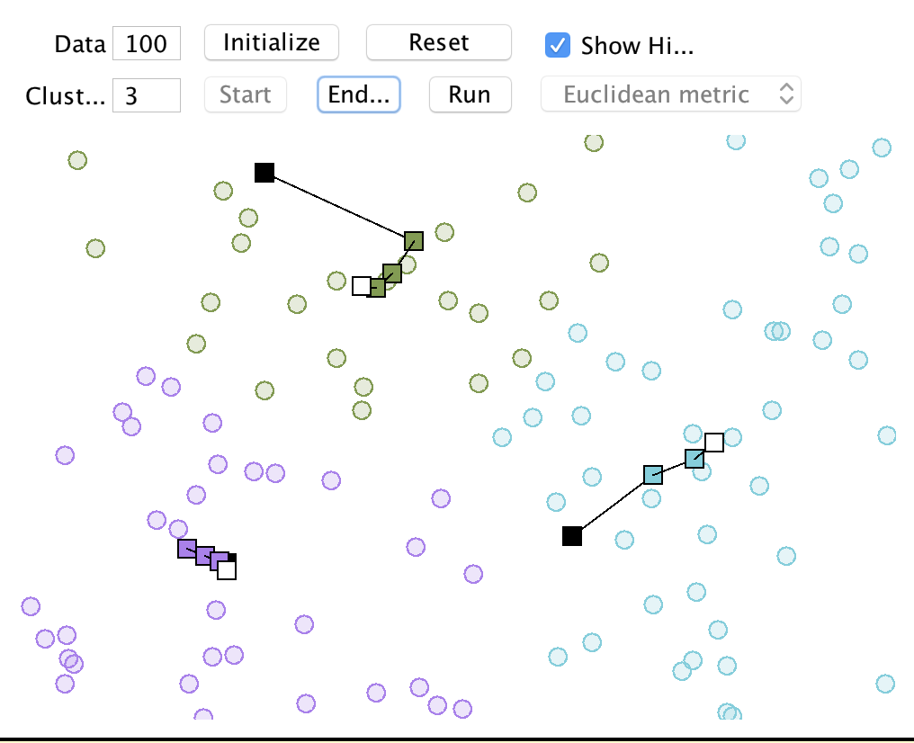
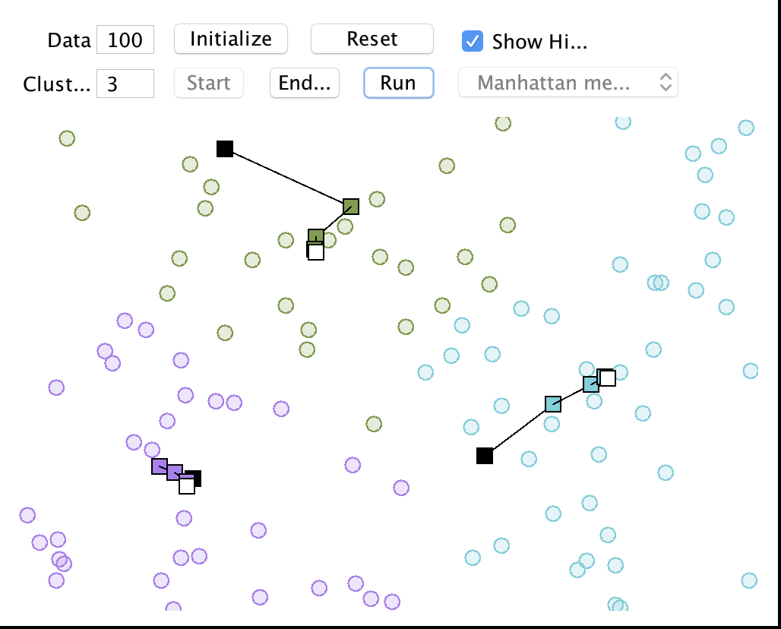
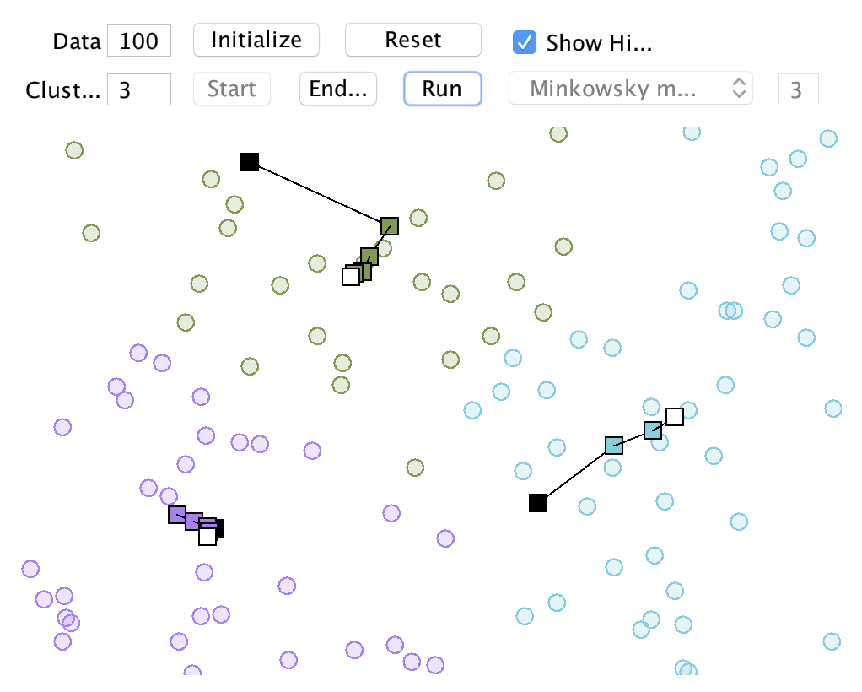
总体数据
大致分类
迭代4次
迭代5次
迭代6次

Slide 11
目 录
1
K-means算法概述
2
以图解释算法
Contents
3
编程思路
4
研究成果与应用
5
总结

Slide 12
一个像素点，在一幅图片中存储需要5个不同的数据，分别是[x,y,r,g,b]，这个x和y分别对应着在图片中的位置，第x行第y列，然后rgb这三个就是电脑显示的三原色（红绿蓝），也就是说，不论什么颜色，都是由这三个三原色组成显示的。
其实xy这两个维度和聚类无关，我们图像分割主要就是想要保证一个颜色的在一起，所以只要进行RGB的三个维度聚类就可以。
色光三原色采用加色法原理，因此，还要计算每个像素点的rgb之和。
把每个像素点作为一个类，这个类包含着RGB三个成员变量，再把图片读取成二维数组的形式，就可以保持X和Y不变。

Slide 13
欧几里得度量：欧氏距离
二维空间的公式
d=sqrt( (x1-x2)^2+(y1-y2)^2 )
三维空间的公式
d=√( (x1-x2)^2+(y1-y2)^2+(z1-z2)^2 )
n维空间的公式
ρ(A，B) =√ [ ∑( a[i] - b[i] )^2 ] (i = 1，2，…，n)

Slide 14
目 录
1
K-means算法概述
2
以图解释算法
Contents
3
编程思路
4
研究成果与应用
5
总结

Slide 15

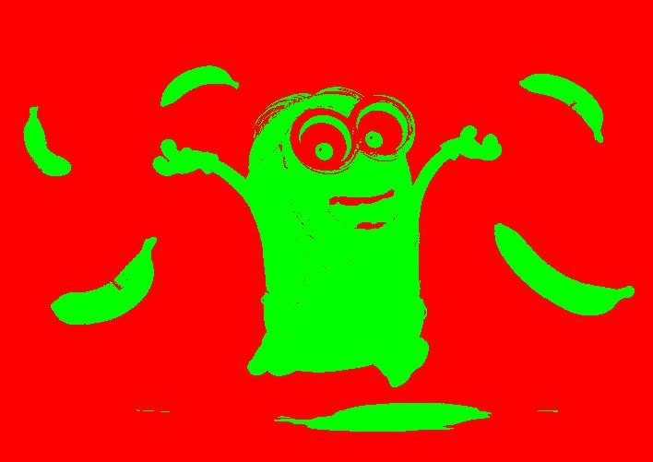
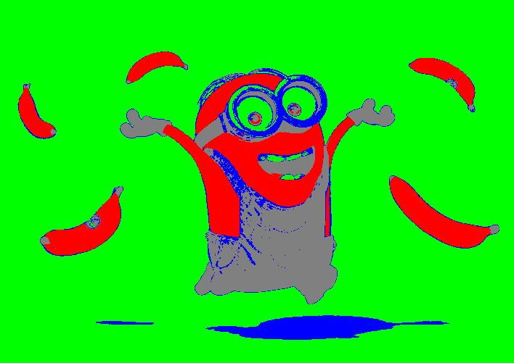

K=2
K=4
K=6

Slide 16

聚类后随机使用一种颜色覆盖原有颜色
原图
K=2,迭代次数=10，只有两种色彩
K=4，迭代次数=10，只有4种色彩
K=8，迭代次数=10，有8种色彩
K=6，迭代次数=10，有6种色彩

Slide 17
目 录
1
绪论
2
研究方法与思路
Contents
3
关键技术与实践难点
4
研究成果与应用
5
总结

Slide 18
Kmeans优缺点：
优点
缺点
本算法确定的K 个划分到达平方误差最小。当聚类是密集的，且类与类之间区别明显时，效果较好。对于处理大数据集，这个算法是相对可伸缩和高效的，计算的复杂度为O(NKt)，其中N是数据对象的数目，t是迭代的次数。一般来说，K<<N，t<<N 。
在 K-means 算法中 K 是事先给定的，这个 K 值的选定是非常难以估计的。很多时候，事先并不知道给定的数据集应该分成多少个类别才最合适。这也是 K-means 算法的一个不足。从 K-means 算法框架可以看出，该算法需要不断地进行样本分类调整，不断地计算调整后的新的聚类中心，因此当数据量非常大时，算法的时间开销是非常大的。所以需要对算法的时间复杂度进行分析、改进，提高算法应用范围。

Slide 19
谢谢观看

